Slide 1
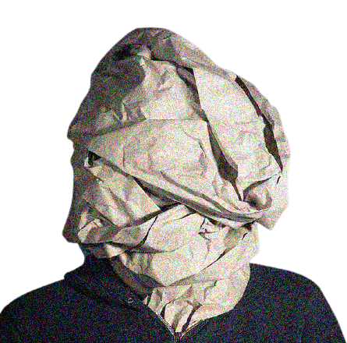
Síndrome del impostor
¿Sabelotodo u obsoleto?

Slide 2
Agenda
Bienvenida y presentación
Cronología de los Colosos de la computación
La Gran (O)
Preguntas y respuestas

Slide 3
¿Qué es el síndrome del impost_r?
Es un fenómeno psicológico en el que
la gente se siente incapaz de internalizar sus logros y sufre un miedo persistente de ser descubierto como un fraude.
No es una enfermedad mental oficialmente reconocida

Slide 4

5
Tipos de
Impostores

Slide 5
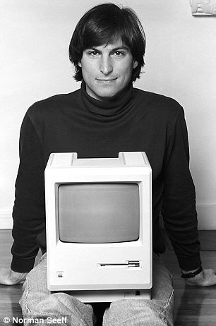
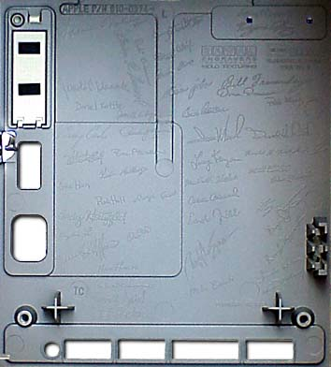
Steve
El equipo de Macintosh eran artistas, por tanto era apropiado firmar su trabajo
Los Perfeccionistas
El éxito para estas personas no suele ser satisfactorio, porque al ponerse metas tan altas, siempre piensan que lo podrían haber hecho mejor.
La meta nunca fue vencer la competencia, o hacer un montón de dinero, era hacer el producto más grandioso posible

Slide 6
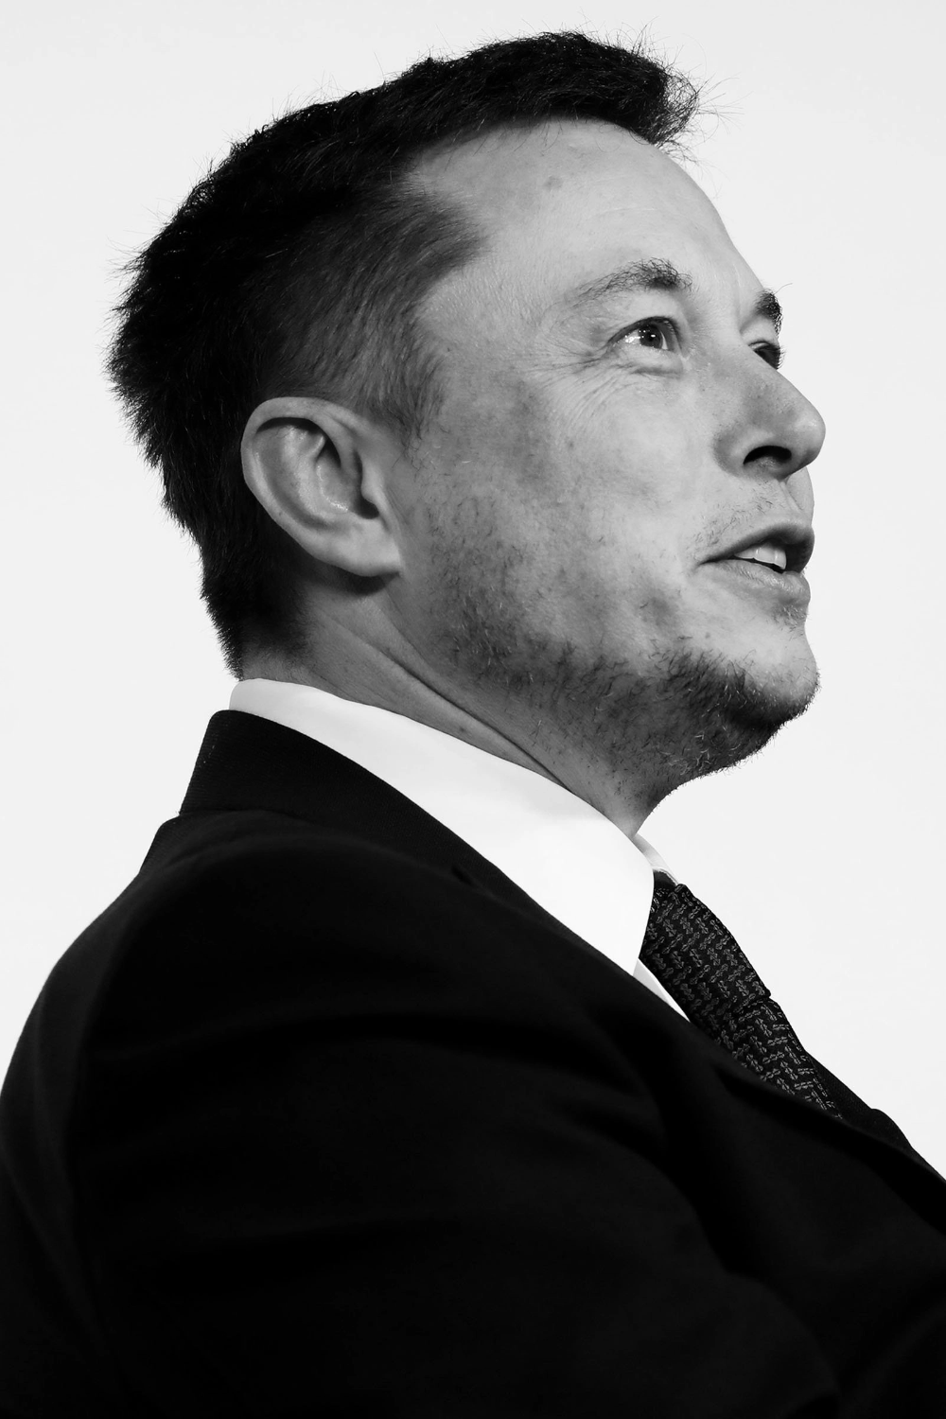
Los Individualistas
Rechaza la ayuda. Sienten que si piden ayuda no demuestran su valía.
Musk
Elon
Contábamos con algunos ingenieros de software excelentes, pero yo era capaz de programar mucho mejor que ellos Así que entraba y arreglaba su put* código.
Me frustraba esperar a que hicieran sus cosas, así que arreglaba la programación de esos imbéciles y la hacía funcionar cinco veces mejor.

Slide 7
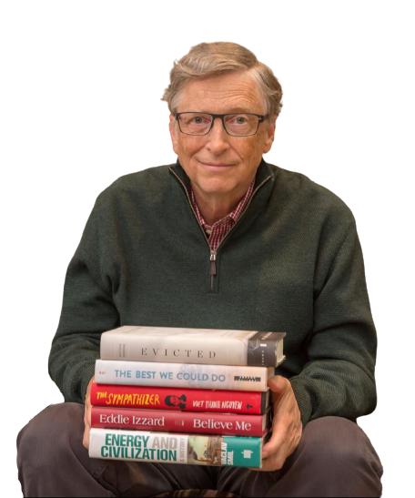
Gates
Bill
Seré yo quien mande.
Me acostumbraré a mandar, y de ahora en adelante será difícil tratar conmigo a menos que mande.
Los Expertos
Suelen pensar que no han sido honestos en la selección y temen ser descubiertos.
Se espera que sepa todo, una pequeña falta de conocimiento denota fracaso y evoca vergüenza.

Slide 8
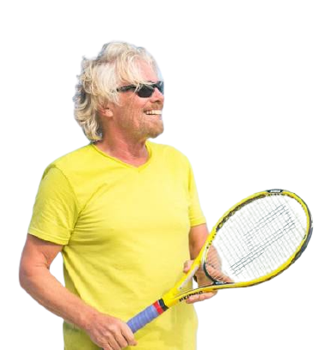
Los Superhumanos
Miden su competencia según ¿cuántos? Roles pueden desempeñar y ser excelentes.
Richard
Cualquier persona que haya visto mis innumerables intentos públicos de autodestrucción en lanchas trasatlánticas de alta velocidad, en globos de aire caliente, haciendo rapel en altos edificios y todo lo demás sabrá que he seguido el consejo… de ir a todas partes a poner el derrière.
Branson

Slide 9
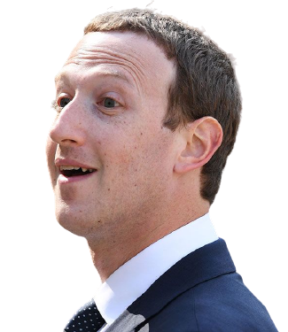
Usa la misma camiseta gris de Facebook casi todos los días porque está muy ocupado y le ahorra tiempo por la mañana.
Zuckerberg
Los Genios Naturales
Se juzgan a si mismos, se estresan y se agobian si no hacen las cosas con fluidez, rapidez y a la primera.

Slide 10
V
A
Vísteme despacio que tengo prisa
Apresúrate
lentamente
“Caminad lentamente si queréis llegar más pronto a un trabajo bien hecho”

Slide 14
Créditos: Los innovadores – Walter Isaacson

Slide 15


